Slide 1
Chapter 1: 主机操作系统概述

Slide 2
Mainframe facts
Who uses mainframes?
  Most Fortune 1000 companies use a mainframe environment
  60% of all data available on the Internet is stored on mainframe computers
Why mainframes?
  Large-scale transaction processing
    Thousands of transactions per second
  Support thousands of users and application programs
  Simultaneously accessing resources
  Terabytes of information in databases
  Large-bandwidth communications
There are more CICS transactions processed daily than Web pages served

Slide 3
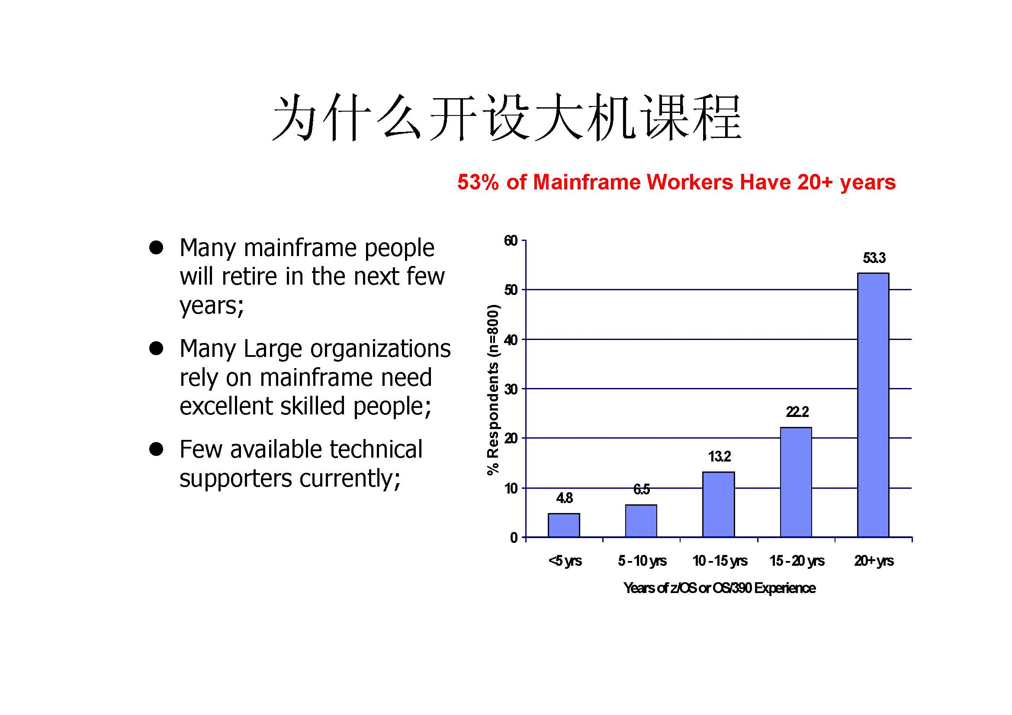

Slide 4
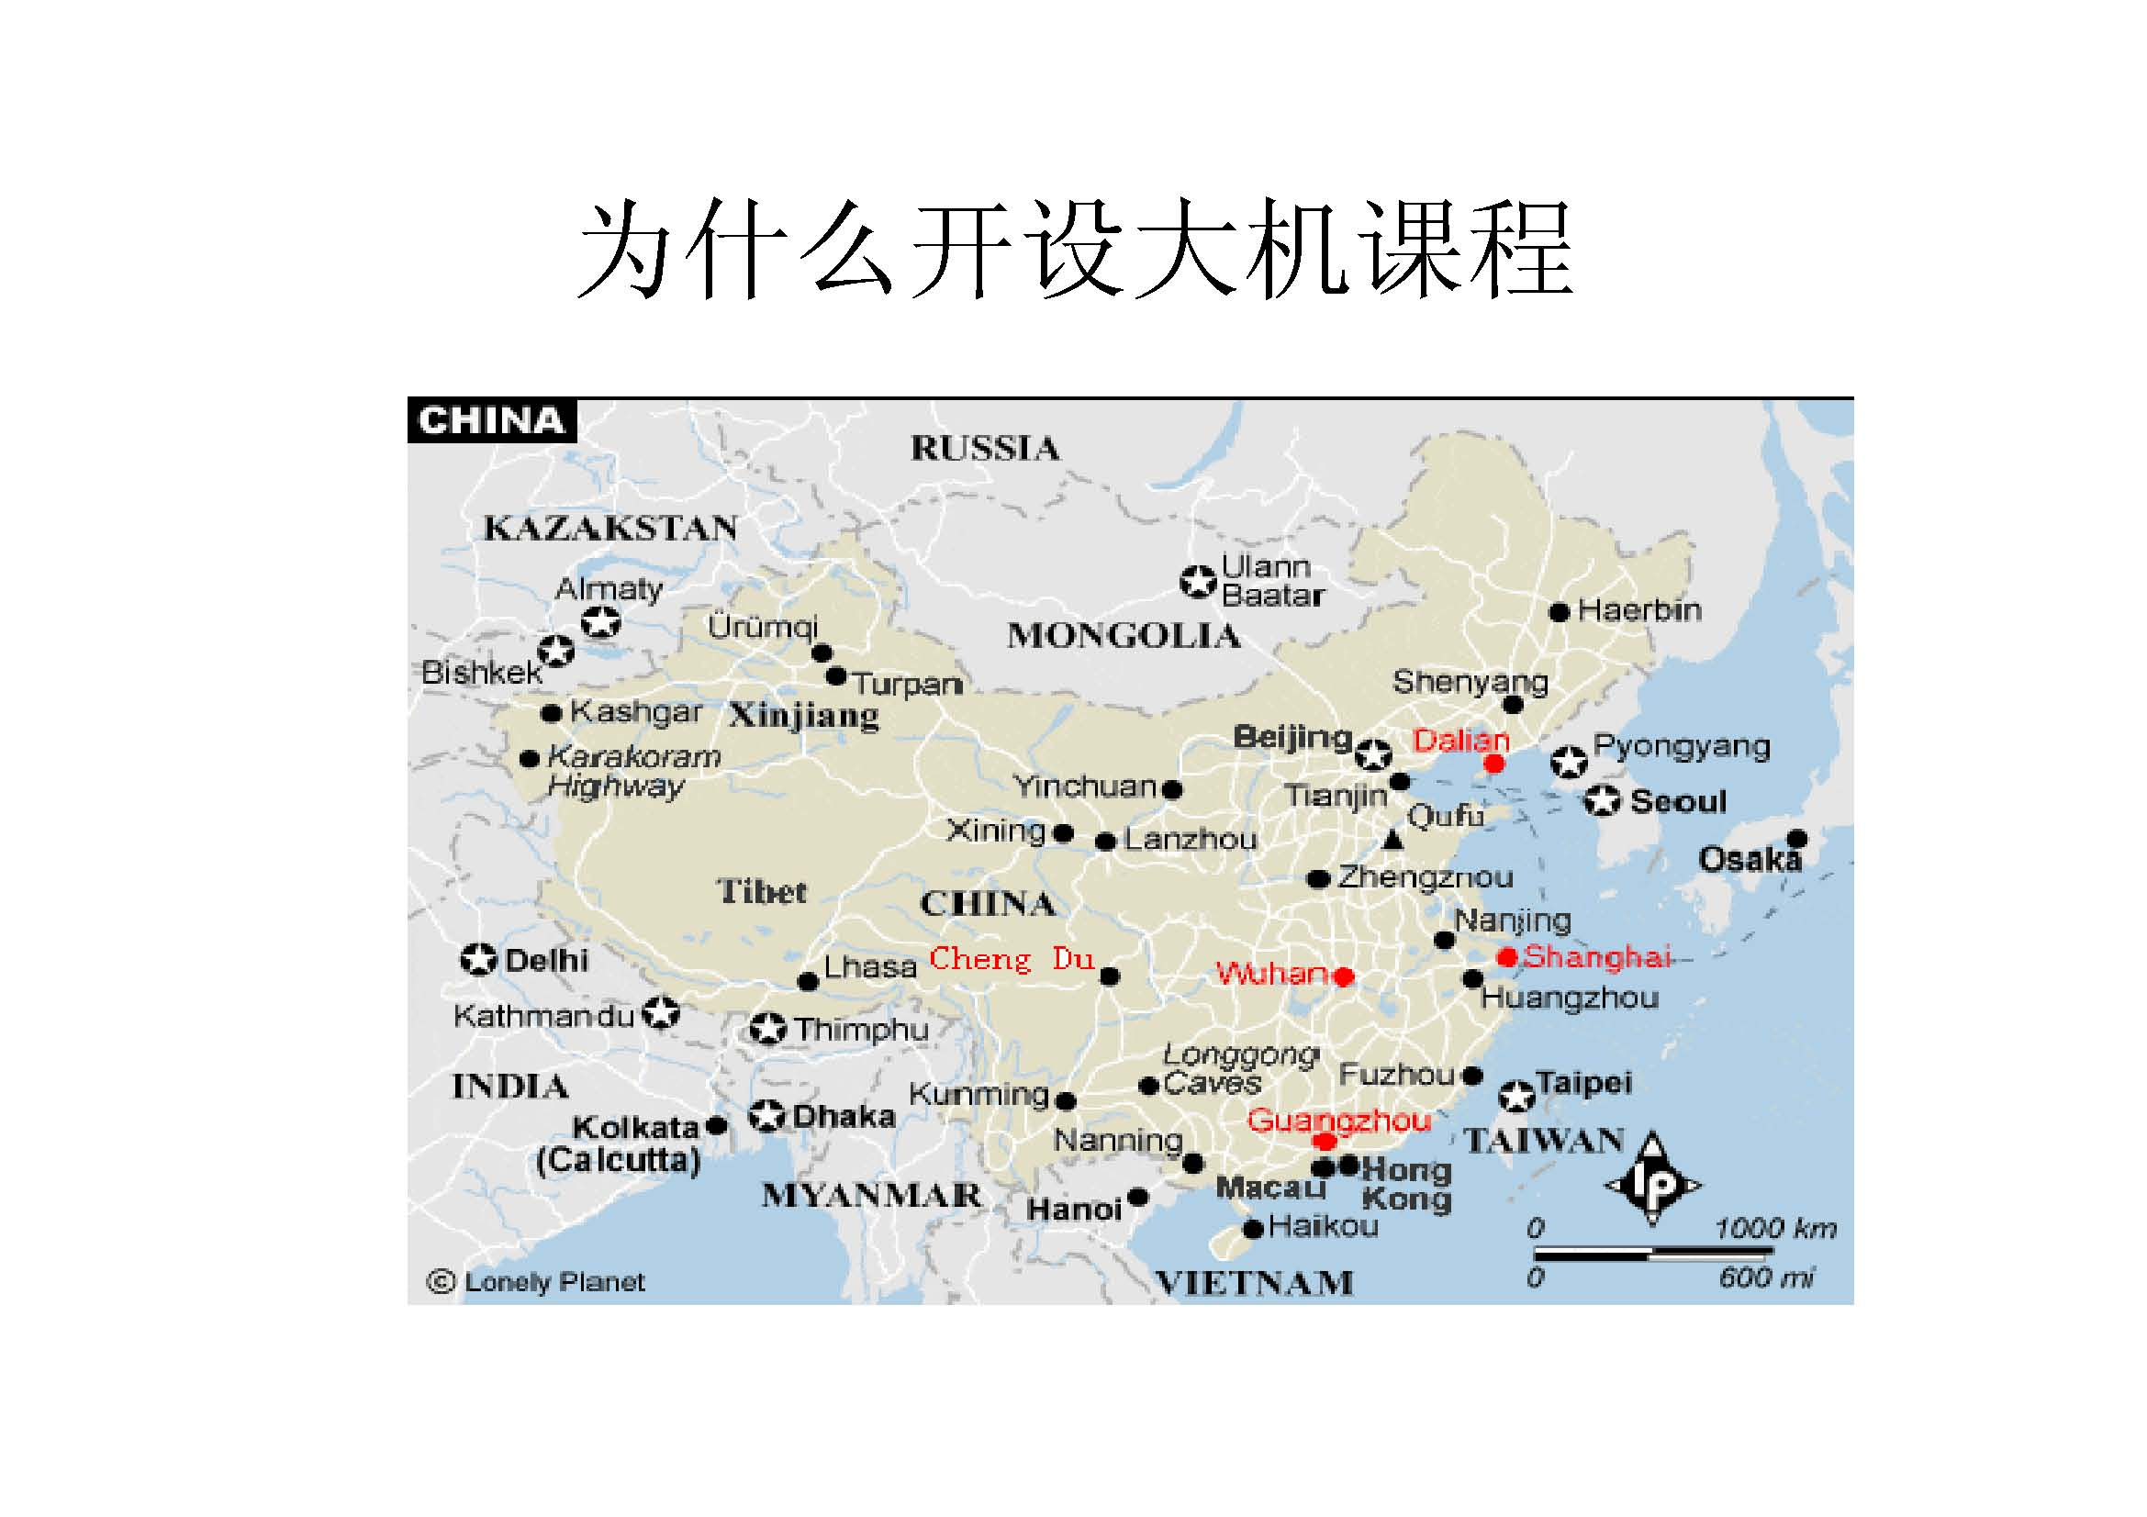

Slide 5
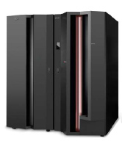
Chapter 1 主机操作系统概述
主机操作系统的概念
操作系统的发展历史
操作系统的特点
操作系统的组成概述
操作系统的应用

Slide 6
操作系统的概念
操作系统是计算机的第一个软件，管理和控制计算机系统中的硬件及软件资源、合理地组织计算机工作流程，以便有效利用这个资源为用户提供一个功能强大、使用方便和可扩充的工作环境，从而在计算机与用户之间起到接口作用。
单任务OS（如DOS），单用户多任务（windows 95/98/me/xp），还是多用户多任务（unix/linux及其派生) 。
最初的操作系统出现在IBM/704大型机上，而微型计算机的操作系统则诞生于20世纪70年代——CP/M。
Notes:
704是56年推出，拥有编程语言和自己的操作系统。

Slide 7
What is a mainframe
大型机（mainframe）这个词，最初是指装在非常大的带框铁盒子里的大型计算机系统，以用来同小一些的迷你机和微型机有所区别。它却是指system/360 开始的一系列的IBM计算机。虽然这个词已经通过不同方式被使用了很多年，大多数时候
大型机是商业中用于存储商业数据库，事务处理、交易服务和应用程序的机器，相比于小规模的计算机，大型机上的这些程序和服务要求更高的安全性和可用行。
RAS（Reliability, Availability, Serviceability 高可靠性、高可用性、高服务性）

Slide 8
What is z/OS
目前规模最大、功能最强、最复杂的大型操作系统;
64位的操作系统;
适用于多个并发用户处理较大的工作负载。

Slide 9
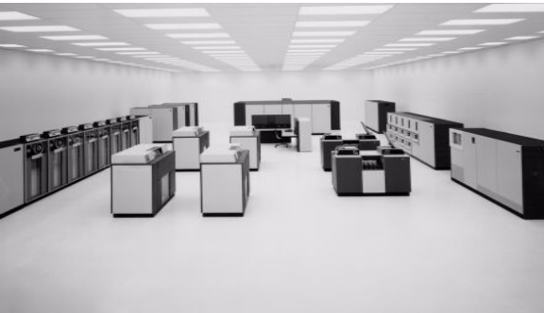
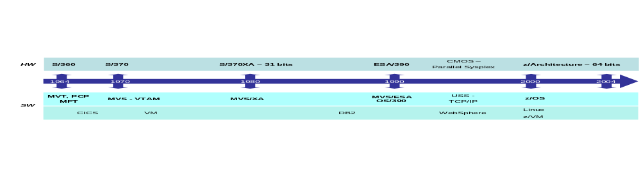
Evolving architecture
Notes:
The mainframe computer began its initial growth spurt in the 1960s. At
that time, mainframes were the only type of computers, and few businesses could afford
them. Of the small number sold at the time, each mainframe was uniquely tailored to
match a customer’s primary (and often only) business application.
In 1964, however, things changed dramatically when mainframe manufacturers began to
standardize the hardware and software they offered to customers. This change signaled
the start of the age of the general purpose computer. With standardized mainframes to
run their workloads, customers could, in turn, write business applications without need
for specialized hardware or software. Moreover, customers were free to upgrade to newer
and more powerful processors without concern for incompatibility problems with their
existing applications. The first wave of customer business applications were mostly
written in COBOL, FORTRAN, or PL/1, and many of these older programs or legacy
applications are still in use today.
In the decades since the 1960s, mainframe computers have steadily grown to achieve
enormous processing capabilities. Mainframes of today have an unrivaled ability to serve
end users by the tens of thousands, manage petabytes of data, and reconfigure hardware
and software resources to match changes in workload--all from a single point of control.

Slide 10
主机操作系统的发展
1964年 S/360—OS/360，是一个简单的批处理操作系统；
采用了标准化措施，统一指令格式，统一数据格式，统一字符编码，统一I/O接口，统一中断系统以及统一人机对话方式等。由于确定了兼容性。使得同一程序在不同型号的机器语言级上的兼容，促进了计算机工业能力的规模和发展。
System/360是世界上第一款用集成电路制造的服务器。它的出现，彻底改变了计算机的使用方式，创造了一个全新计算机时代的到来——兼容的时代 。
成为计算机发展史上的一个重要里程碑 。
缺点：只能执行单道程序，当程序等待I/O时，CPU也只能处于等待状态，因此造成了CPU资源的浪费。
Notes:
第一代 电子管时代（46－56年）：采用的电子元件都是电子管
第二代 晶体管时代（56－62年）
第三代集成电路 （62－70年）
第四代 大规模集成电路 （70－－）
360系统配有操作系统、汇编语言和FORTRAN/COBOL等高级语言。

Slide 11
主机操作系统的发展
1967年，OS/360 MVT(Multiprogramming with a Variable Number of Tasks,多道程序批处理操作系统)。
MVT支持多道程序，最多可同时运行15道程序，为了便于管理，MVT把中央存储器划分为多个分区，每个程序在一个分区中运行。
解决了CPU的资源浪费，但是造成了内存的“碎片”，同时，用户程序必须小于分配给用户的可用内存空间 。

Slide 12
主机操作系统的发展
1972年，s/370--OS/VS2 SVC (Single Virtual Storage)
SVC 使用了虚拟存储技术，24位的地址－－16M的寻址范围，SVC提供了一个单虚存系统，即一个虚存由多个用户共享。它允许程序访问的地址不一定对应于内存中可用的实地址，而是比实际内存大得多的虚拟地址空间 ；运行中的程序要访问的虚地址由硬件动态的变换成主存储器的实地址 。
特点：首次提供了对虚拟存储器的支持。
缺陷：SVC提供了一个单一的虚拟空间，虚存由多个用户共享。
Notes:
在72年推出的System/370-158和168中采用了多处理技术。
即多处理技术是指两个以上的处理器装在一个计算机系统中，共同工作（与现在unix的SMP同一个概念）

Slide 13
主机操作系统的发展
1974年，S/370—OS/VS2 MVS(Multiple Virtual Storage)
MVS采用了多虚拟存储技术，分别为每位用户提供了16M大小的虚拟空间。

Slide 14
主机操作系统的发展
1981年，S/370 XA –扩展的S/370体系结构)
使用32位地址，每个虚拟地址空间可达2G，为了保持应用程序的兼容性，370/XA支持两种操作模式，即24位地址和31位地址。增加了扩存。
90年代，ESA/390，ES/9000和S/390系列计算机系统---MVS/SP v4-MVS/ESA
2000年，z/900(2064)，主存最多64G;
2003年，在z/990(2084);主存最多支持256G；
2005年，z9-109(2094)；主存最多支持512G。
Notes:
370/XA的某些型号增加了扩存的概念（Expanded Storage):他是新形式的处理器存储器，与主存分离，
保存计算机中较常用的信息，提高系统性能。

Slide 15
z/OS操作系统特点
多虚拟存储系统
z/OS是面向用户的虚拟存储系统，为每个用户提供单独的虚拟空间。z/OS初始化后，所有任务都有自己的虚拟空间。虚拟空间分为公用区(Common Area)，专用区(Private Area)。
优点：不同地址空间中私有空间的隔离提供了系统安全性，而每个地址空间同时提供了每个地址都能访问的公共区域。

Slide 16
z/OS操作系统特点（cont.）
多处理机功能
MVS在多处理机上运行组成多机系统，分为紧密耦合和松散耦合两种。前者一个系统管理多个CPU，共享内存和外设；后者每个CPU都有自己内存，但外设仍共享。
分时功能(TSO)
采用TSO用户可立即访问计算机。用户可以编辑、编译与调试程序。一旦编译通过便能以交互方式执行与调试程序。
TSO也可用来向系统提交作业，并查看批处理作业的输出

Slide 17
z/OS操作系统特点（cont.）
故障恢复功能
当出现系统故障事件时，功能恢复例行程序试图重建被毁坏的控制块链，使系统从硬件故障中恢复。
许多关键部件都实行双部件冗余工作，其中一个部件出现故障，另一个立即自动切换上去 。
例如，多处理机系统中，若一台处理机发生故障，操作系统马上会检测到故障点，将原来由该处理机执行的功能转移到其余处理机上，不会出现单点故障。

Slide 18
z/OS操作系统特点（cont.）
z/OS 数据集组织方式
数据集：逻辑上相关记录的集合。
    Sequential Data set (SDS)
    记录依次排列，只能按先后次序逐个查找。
    Partitioned Data set (PDS, PO)
    一个数据集包含多个成员，使用一个目录来定位各成员，每个成员是一个顺序文件。
    Virtual Storage Access Method（VSAM）
    是一种提供比其他磁盘访问方法更多复杂功能的访问方法。为了满足数据量大、存取速度快和维护方便的要求而 发展起来。面向应用，而不用于源程序，JCL，执行模块等。不能由ISPF来显示和编辑。

Slide 19
z/OS操作系统特点（cont.）
VSAM数据集按一下几种方式组织：
    键顺序数据集（KSDS）：记录以关键字升序的顺序排列，以关键字或者相对字节地址访问。
    进入顺序数据集（ESDS）：记录按进入顺序排列。
    相对记录数据集（RRDS）：记录以其相对记录号顺序存放，访问也是通过记录号来访问。
    线性数据集（LDS）：只有数据组件，由应用去成组/分解逻辑记录。是z/OS中唯一的字节流数据集。

Slide 20
z/OS操作系统的组成部分
基本控制程序 BCP
BCP与JES2或JES3组成了z/OS的主干部分。它提供了基本的服务，使得OS/390能够更可靠、完全、完整的处理用户数据。

Slide 21
z/OS操作系统的组成部分 (cont.)
作业进入子系统（Job Entry Subsystem)
z/OS通过JES子系统对系统中绝大多数的作业进行控制和管理。作业进入子系统共有两个，JES2和JES3 。
JES工作过程如下：
作业通过读卡机、分时终端机进入系统，或者由程序生成后传递给系统。所有的作业都要经过扫描检验其准确性，然后排入适当的队列。转换程序将作业控制语言语句(JCL)转换成OS能读的内部形式，如发现错误将该作业从系统中清除，并向用户发出相应的信息。
下一步，作业又一次根据分级和优先权送至z/OS的BCP执行。此时JES放弃对作业的控制权，直到有打印输出被JES截获时，JES把它交付给假脱机磁盘。作业终止时z/OS通知JES，作业进入下一个JES操作——输出步骤，输出经过打印或穿孔后作业从系统中撤销，该作业用过的所有假脱机空间可重新利用。

Slide 22
z/OS操作系统的组成部分 (cont.)
分时系统(Time Share Option)
TSO是支持分时系统的软件，终端用户发出的每一条命令都由TSO处理，用户通过TSO 行命令和系统进行交互。
ISPF/PDF( Interactive System Productivity Facility/Program Development Facility)是TSO下开发的更方便的菜单选择方式。
SDSF（System Display and Search Facility是TSO下另一程序产品，提供给用户有关监控、管理和控制OS的系统信息。用户利用SDSF来查看用户提交到JES2队列中的作业信息，并可以修改作业属性如作业优先级。

Slide 23
z/OS操作系统的组成部分 (cont.)
存储管理子系统（SMS）
主要完成一下几个功能:
    外存管理：为操作系统定义自动管理外存的策略。
    提供编目机制，对磁带、磁盘上的数据进行编目，以便用户能够方便迅速地访问数据。
    定义并且控制系统的输入输出设备的操作。

Slide 24
z/OS操作系统的组成部分 (cont.)
支持软件
    系统支持软件：实用程序(UTILITY，如SDSF)、连接编辑(Link/Edit)程序、装入程序(Loader)和语言编译程序(FORTRAN、COBOL、 PL/I和汇编等)
    数据库管理系统：IMS、DB2
    大型机中间件产品：Websphere Application Server，Web Server,Websphere MQ，JVM，XML处理函数等
    联机事务处理系统：CICS(Customer Information Control System)
    安全管理产品RACF(Resource Access Control Facility)
    其它软件产品

Slide 25
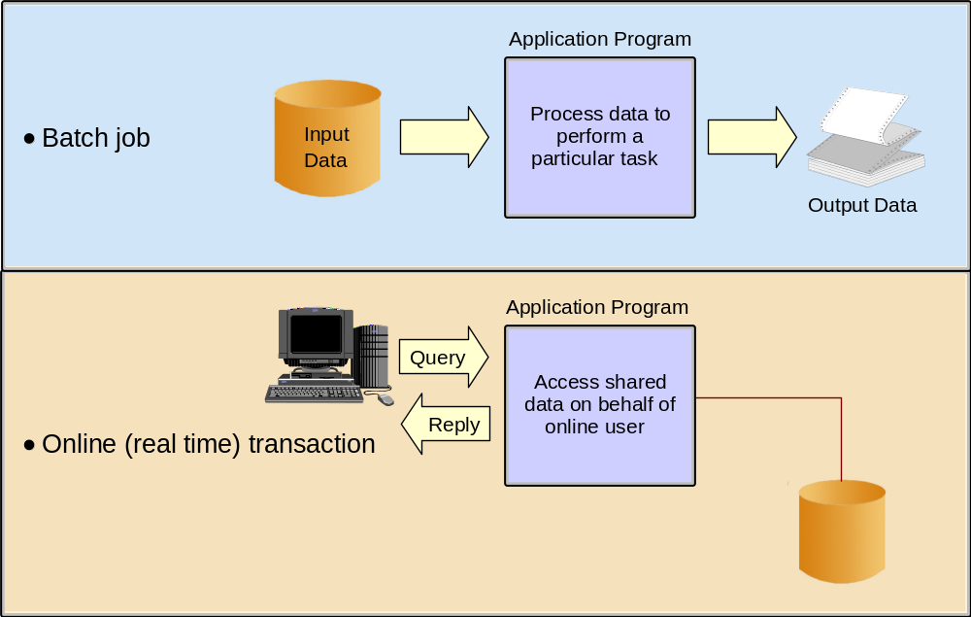
Typical mainframe workloads
Notes:
A batch job is submitted on the computer,
reads and processes data in bulk, and produces output. A batch job can last for hours.
While batch processing is possible on distributed systems, it is not as commonplace as on
mainframes because distributed systems often lack:
Sufficient data storage
Available processor capacity or cycles
Sysplex-wide management of system resources and job scheduling.
Mainframes serve a vast number of online transaction processing (OLTP) systems.
These are often mission-critical applications that businesses depend on for their core
functions. Some industry uses of online systems:
Banks – ATMs, teller systems for customer service
Insurance – Agent systems for policy management and claims processing
Travel and transport – Airline reservation systems
Manufacturing – Inventory control, production scheduling
Government – Tax processing, license issuance and management.

Slide 26
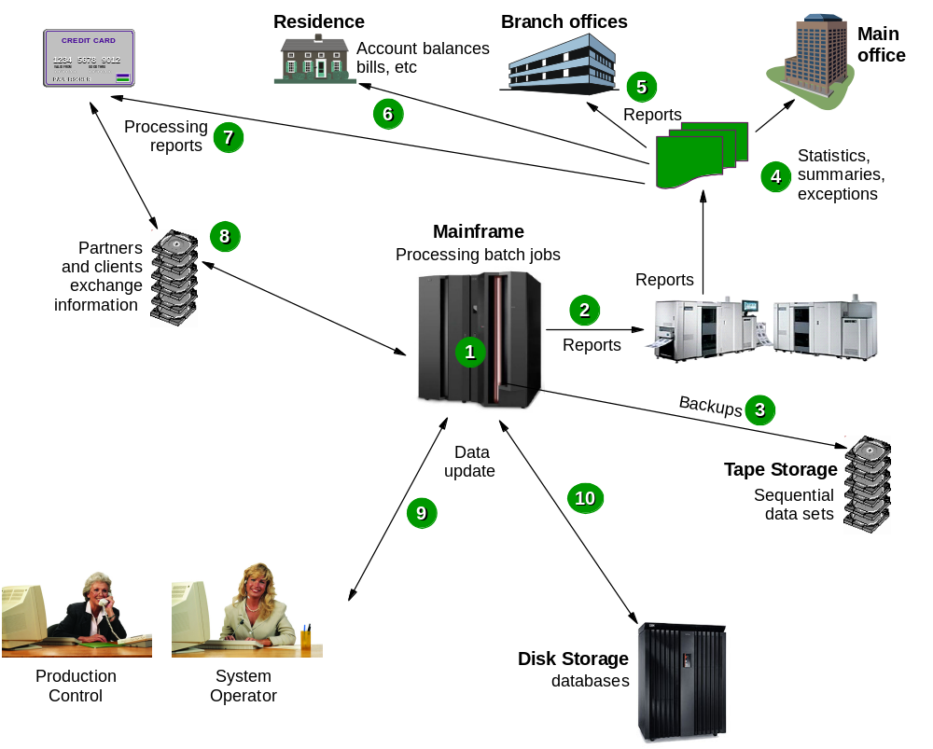
Typical batch use
Notes:
Consider the following elements at work in the scheduled batch process:
1. At night, many batch jobs executing programs and utilities are processed. These jobs
consolidate the results of the online transactions executed during the day.
2. The batch jobs generate reports of business statistics.
3. Backups of critical files and databases are made before and after the batch window.
4. Reports with business statistics are sent to a specific area for analysis during the
following day.
5. Reports with exceptions are sent to the branch offices.
6. Monthly account balance reports are generated and sent to all bank customers.
7. Reports with processing summary are sent to the partner credit card company.
8. A credit card transaction report is received from the partner company.
9. In the production control department, the operations area is monitoring the messages
on the system console and the execution of the jobs.
10. Jobs and transactions are reading or updating the database (the same database used by
online transactions) and many files are written to tape.

Slide 27
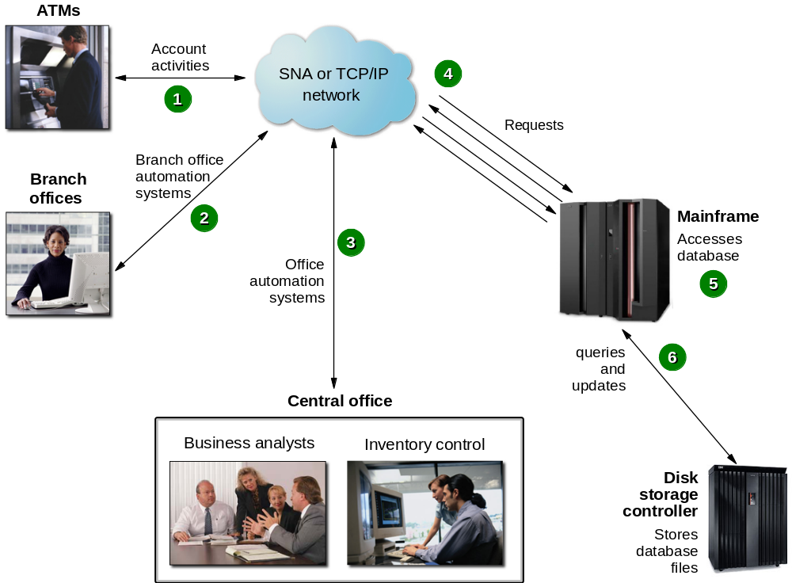
Typical online use
Notes:
Common online transactions using a mainframe:
1. A customer uses an ATM, which presents a user-friendly interface for various
functions: Withdrawal, query account balance, deposit, transfer, or cash advance from
a credit card account.
2. Elsewhere in the same private network, a bank employee in a branch office performs
operations such as consulting, fund applications, and money ordering.
3. At the bank’s central office, business analysts tune transactions for improved
performance. Other staff use specialized online systems for office automation to
perform customer relationship management, budget planning, and stock control.
4. All requests directed to the mainframe computer for processing.
5. Programs running on the mainframe computer perform updates and inquires to the
database management system (for example, DB2).
6. Specialized disk storage systems store the database files.

Slide 28
Mainframe operating systems
z/OS
z/VM
VSE
Linux for zSeries
z/TPF
Notes:
z/Virtual Machine (z/VM) has two basic components: A control program (CP) and a
single-user operating system, CMS.
As a control program, z/VM is a hypervisor because it runs other operating systems in the
virtual machines it creates. The control program artificially creates multiple virtual
machines from the real hardware resources. To the user it appears as if they have
dedicated use of the shared real resources. The shared real resources include printers,
disk storage devices, and the CPU. The control program ensures data and application
security among the virtual machines, which are called guest systems. The real hardware
can be shared among the guests, or dedicated to a single guest for performance reasons.
The second major component of z/VM is CMS or Conversational Monitor System. This
component of z/VM runs in a virtual machine and provides both an interactive end-user
interface and the general z/VM application programming interface.
Compared to z/OS, the VSE operating system provides a smaller, less complex base for
batch processing and transaction processing. The design and management structure of
VSE is excellent for running routine production workloads consisting of multiple batch
jobs (running in parallel) and extensive, traditional transaction processing.
Several Linux distributions can be used on a mainframe. These distributions are not from
IBM but their use is supported by IBM.
The z/Transaction Processing Facility (z/TPF) operating system is a special purpose
system used by companies that require very high volume transactions, such as credit card
companies and airline reservation systems. z/TPF was once known as Airline Control
Program and was used for airline reservation systems. It is still used for this purpose and
has been extended for other very large reservation systems and similar high-volume
transaction processing requirements.

Slide 29
一般用户使用z/OS需掌握的知识
首先申请用户标识和口令，然后需要学习以下知识：
如何登录到MVS系统；
ISPF的主要选项功能及用法；
MVS的磁盘数据集的分配方法；
ISPF编辑功能的用法；
作业控制语言JCL；
作业的提交方法和输出结果的查看方法；
一些常用的系统实用程序的功能及用法；
所用的编程语言的编译、连接和执行过程；
常用数据文件的建立和存取方法。

